Slide 1
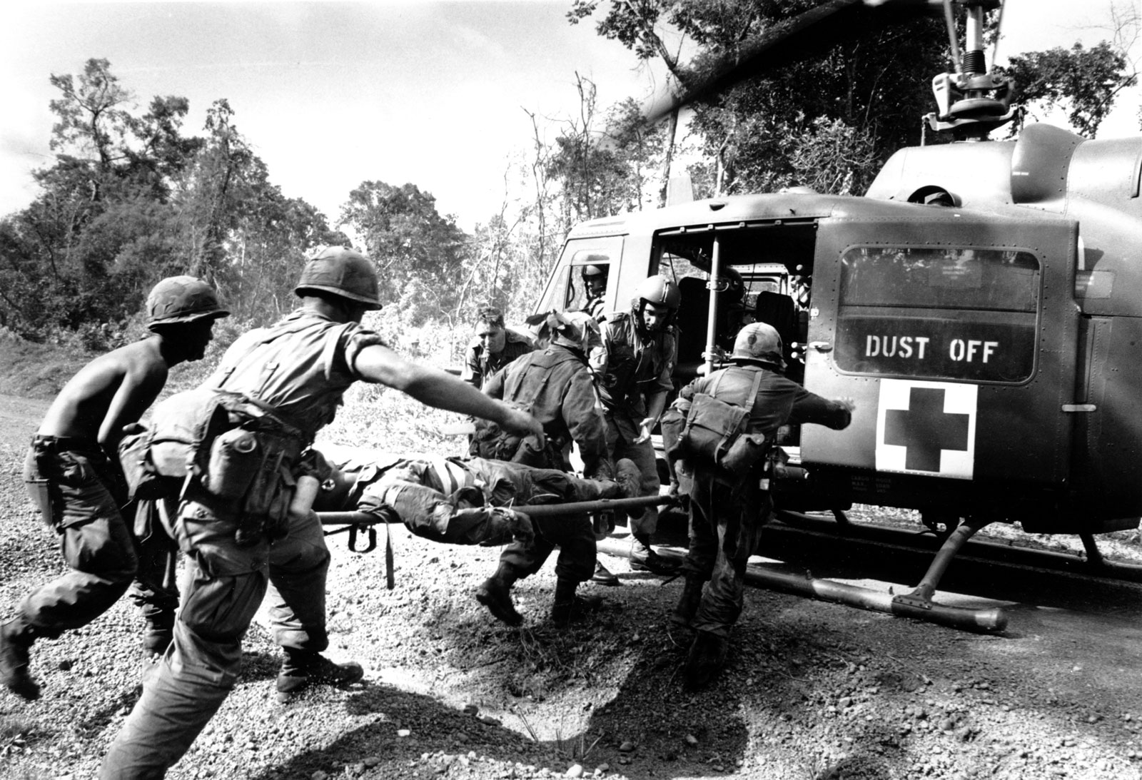
Polytrauma z pohledu IM

Slide 2
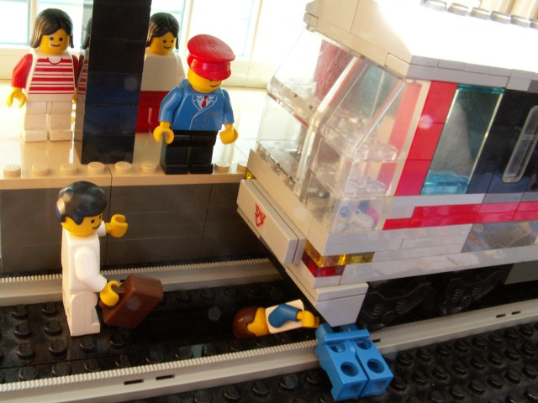
Polytrauma - definice
Úraz postihující více tělesných systémů, z nichž poranění jednoho z nich nebo jejich kombinace ohrožuje život.

Slide 3
statistika . . .
250 / 1 milion obyvatel / rok
cca 10 % úmrtí v Evropě
cca každé 2 minuty
centralizovaná péče - traumacentra / v ČR 10 center / cca na 1 mil obyvatel

Slide 4
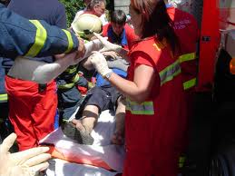
Adekvátní zajištění na místě – ZZS
Transfer do zařízení, které je schopno předpokládaná poranění ošetřit
Do 1 hodiny po úrazu by měl být postižený
již zajištěn a stabilizován – „ zlatá hodina “

Slide 5
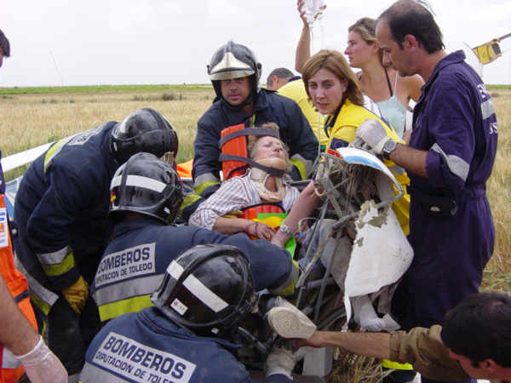

Slide 6
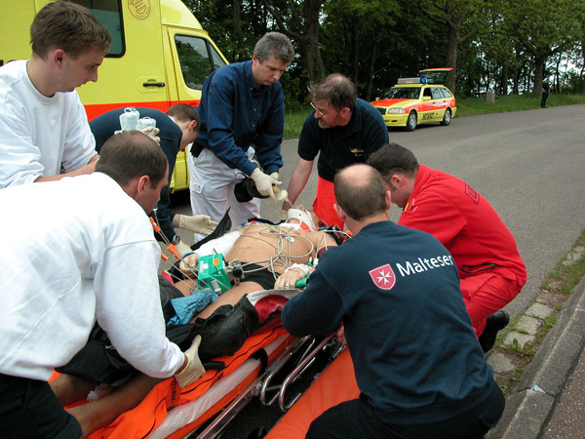
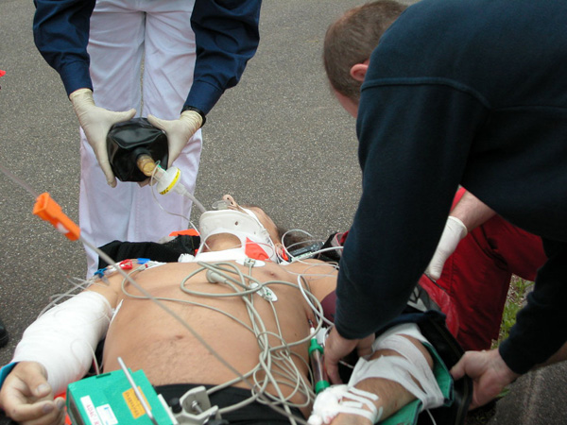

Slide 7
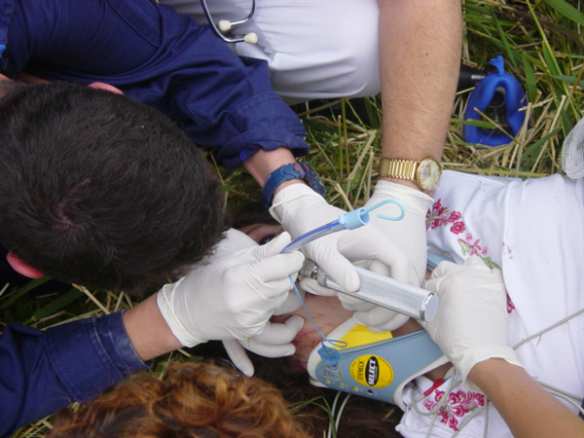

Slide 8
Skorovací systémy
Cíl:
Klasifikace závažnosti stavu
Hodnocení prognózy
Posouzení průběhu onemocnění
Podpora rozhodování u jednotlivých pacientů

Slide 9
Injury Severity Score
The ISS takes values from 0 to 75. If an injury is assigned an AIS of 6 (maximal),
the ISS score is automatically assigned to 75.
The ISS correlates linearly with mortality, morbidity, hospital stay
and other measures of severity.
Region | Injury Description | AIS | Square Top Three
Head & Neck | Cerebral Contusion | 3 | 9
Face | No Injury | 0
Chest | Flail Chest | 4 | 16
Abdomen | Minor Contusion of Liver Complex Rupture Spleen | 2 5 | 25
Extremity | Fractured femur | 3
External | No Injury | 0
 | Injury Severity Score: |  | 50

Slide 10
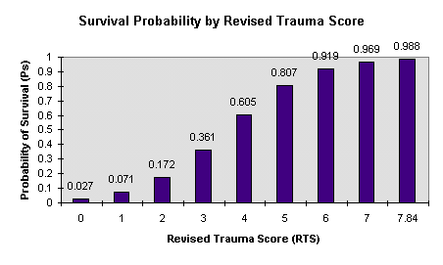
Revised Trauma Score
RTS = 0.9368 GCS + 0.7326 SBP + 0.2908 RR
Glasgow Coma Scale | Systolic Blood Pressure | Respiratory Rate | Coded Value
(GCS) | (SBP) | (RR)
13-15 | >89 | 10-29 | 4
9-12 | 76-89 | >29 | 3
6-8 | 50-75 | 6-9 | 2
4-5 | 1-49 | 1-5 | 1
3 | 0 | 0 | 0
Notes:
Vztah mezi RTS a pravděpodobností přežití RTS= 0,9368GCS + 0,7326Tks+ 0,2908DF

Slide 11
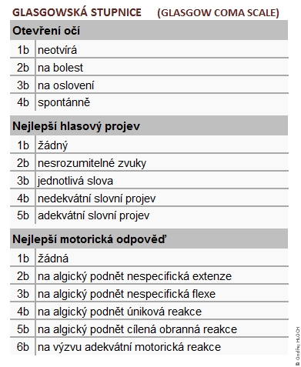

Slide 12
Triage

Slide 13
Průběh léčby závažného traumatu
I. Traumatický šok
resuscitace, diagnostika, damage control surgery
II. Období stabilizační a chirurgické
dlouhodobá intenzivní péče s orgánovou
podporou, definitivní ošetření
III. Období rehabilitační a rekonstrukční rehabilitace, sekundární operace

Slide 14
Primární zhodnocení:
Airway+BreathingCDE
Průchodnost DC ?
Dýchání – frekvence, symetrie, stridor, cyanóza ?
Hrudník – krepitace, emfyzém, paradoxní pohyb ?
Dechová tíseň ?
MILS – manual in line stabilisation

Slide 15
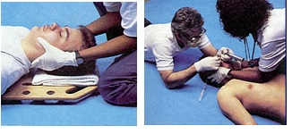
MILS

Slide 16
Primární zhodnocení:
ABCirculationDE
Zevní krvácení?
Hmatný puls na velkých tepnách?
Tachykardie? Bradykardie? Nepravidelný?
Náplň žilního řečiště? Kapilární návrat?
Cave: Zástava oběhu? PNO? Hemothorax? Srdeční tamponáda?
Hypovolemie …hypovolemický šok?
Odhad krevní ztráty

Slide 17
Primární zhodnocení
ABCDisability - neurologie
Stav vědomí a reakce ( GCS )
Velikost a reakce zornic
Hybnost končetin, poruchy čití

Slide 18
Primární zajištění
Kontrola a zajištění průchodnosti DC
Kontrola a zajištění adekvátnosti ventilace nejlépe OTI a UPV, laryngealní maska, combitube
Stavění zevního krvácení
komprese, pánevní pás
Kontrola a podpora krevního oběhu
- krystaloidy, koloidy, katecholaminy
kvalitní žilní vstupy, intraoseální přístup

Slide 19
Primární zajištění
Analgezie
Imobilizace
Zábrana podchlazení
Transport pozemní/letecký
na oddělení urgentího příjmu (OUP)

Slide 20
Polytrauma
Týmová práce
Traumatolog, anesteziolog, rentgenolog,
neurochirurg, chirurg, oční, orl, rpl….
Vedoucí týmu
Sestry

Slide 21
polytrauma
Pacienta avizovaného zzs očekává kompletní tým
Rychlé předání ( 30-60s)
Mechanism
Injury
Sings of injury
Treatment

Slide 22
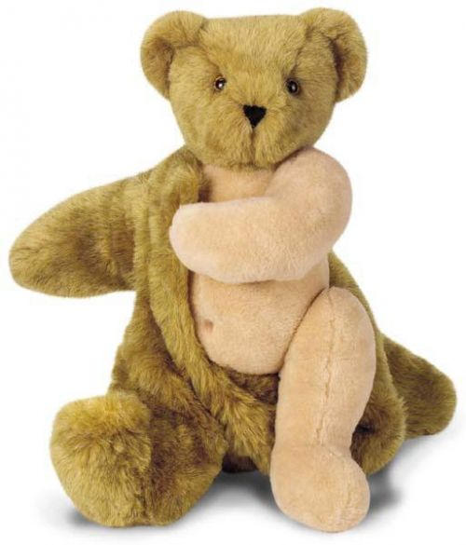
Sekundární zhodnocení – ABCD + Exposure – na UP
Vysvléct i za cenu rozstříhání šatů
Prohlédnout
pokud lze a je nutno, tak :
Omýt
Očistit
Oholit (hlava před nch intervencí)
CAVE hypotermie!!!

Slide 23
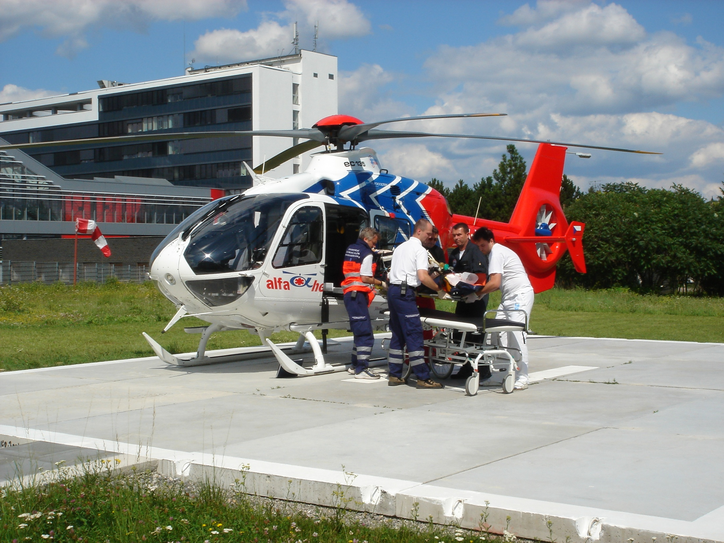

Slide 24
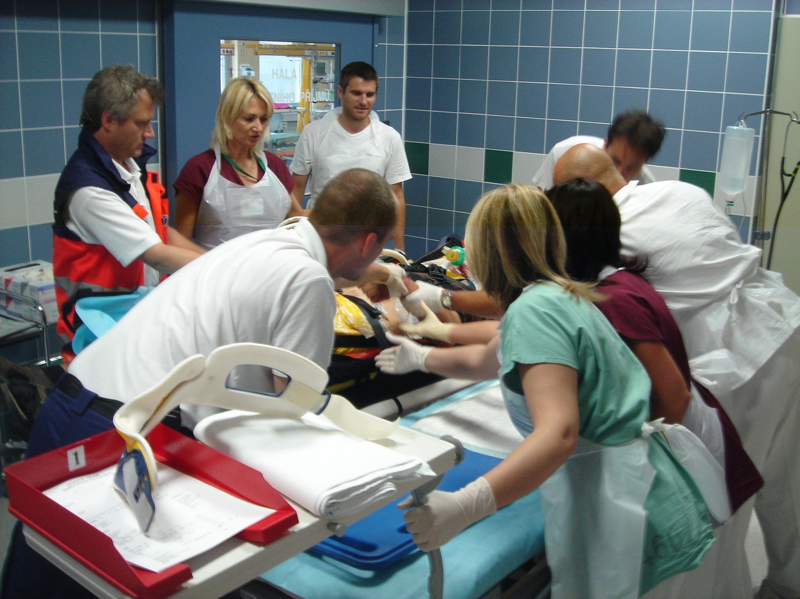

Slide 25
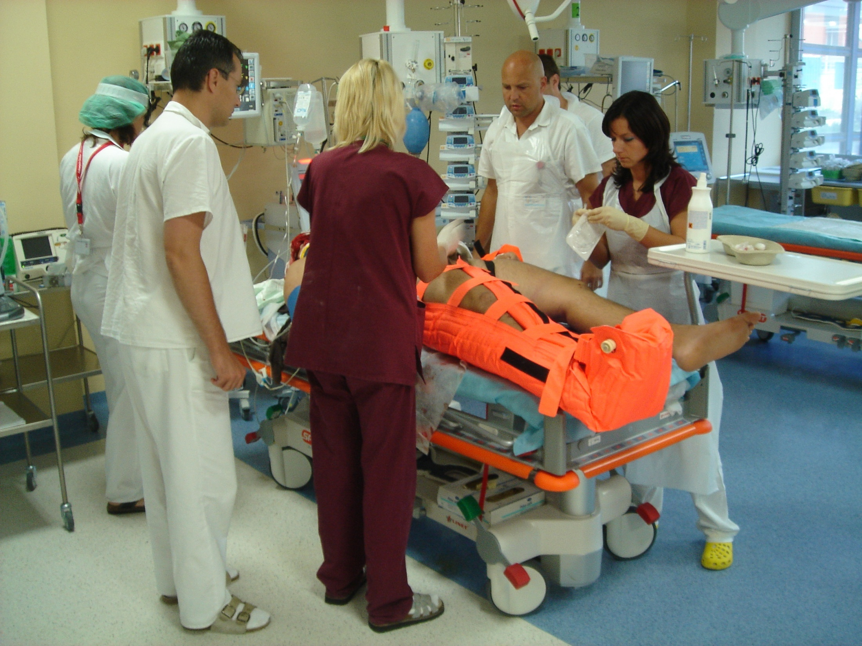

Slide 26
Život ohrožující trauma
Obstrukce DC
Hypovolemický šok
Krvácení z velkých cév
PNO, hemothorax, srdeční tamponáda
Krvácení do dutiny břišní: slezina, játra, retroperitoneum, zlomeniny pánve
kraniocerebrální , spinální trauma
Mnohočetné zlomeniny, zlomeniny páteře…

Slide 27
Smrtící trias
hypotermie
acidóza
Arytmie, ↓ CO
Koagulopatie
Arytmie, ↓ CO
Posun dis. Hb
Koagulopatie
koagulopatie
Krevní ztráty
Šok, acidóza
Hypotermie
Notes:
Smrtící trias hypotermie, acidózy a koagulopatie je pro poraněného nezřídka osudná. Představuje vzájemně se podporující „začarovaný kruh“, který nadále podporuje rozvrat vnitřního prostředí a prohlubuje šokový stav. Léčebná opatření musí postihnout všechny prvky této triády.

Slide 28
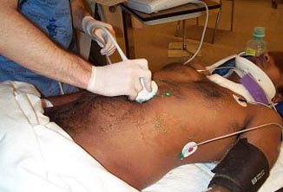
Diagnostika
Klinický nález
Focused Assessment
with Sonography for Trauma (FAST)
Laboratoř: Cave primární KO neodráží míru závažnosti krevní ztráty!
CT mozku, krční páteře, celotělový CT sken
RTG S+P, nejlépe až po kanylaci CVK
RTG páteře, pánve, kostí výběrově

Slide 29
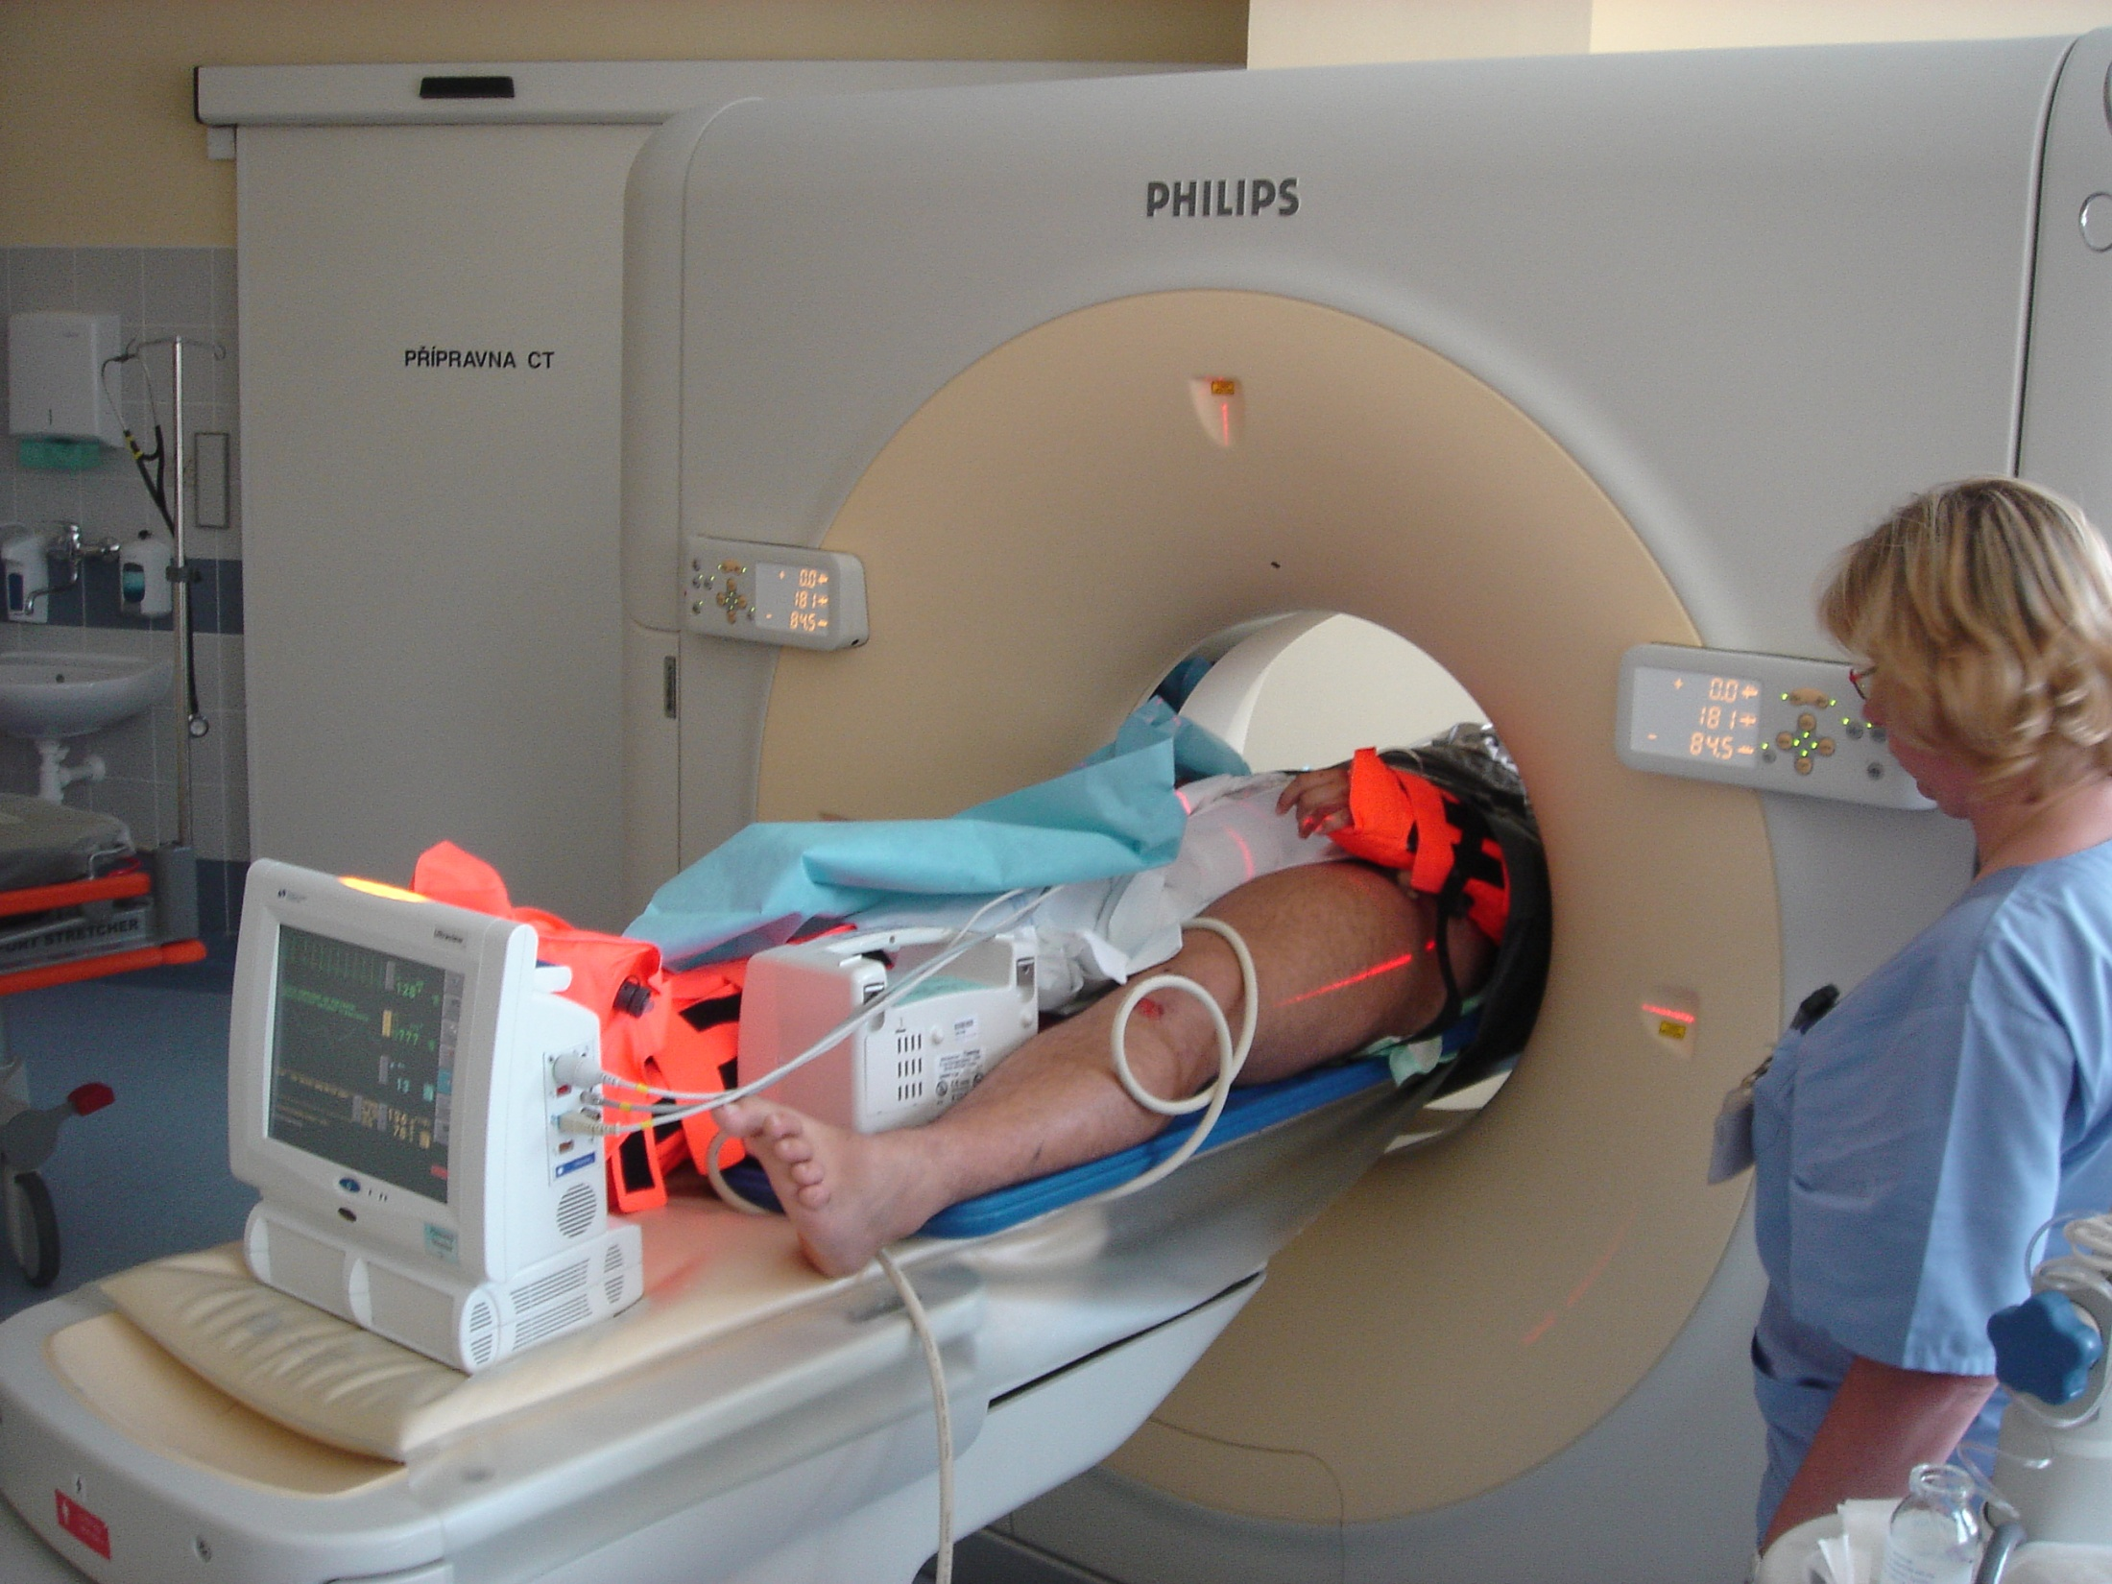

Slide 30
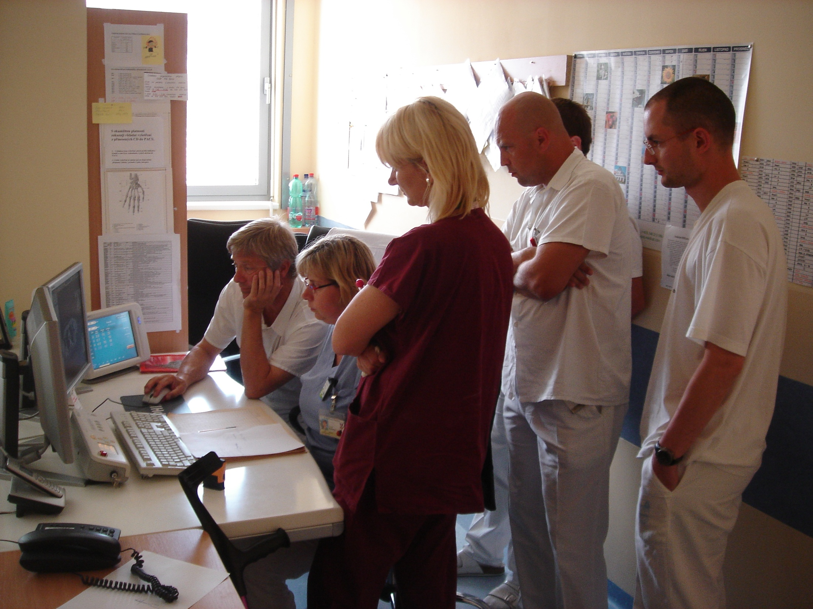

Slide 31
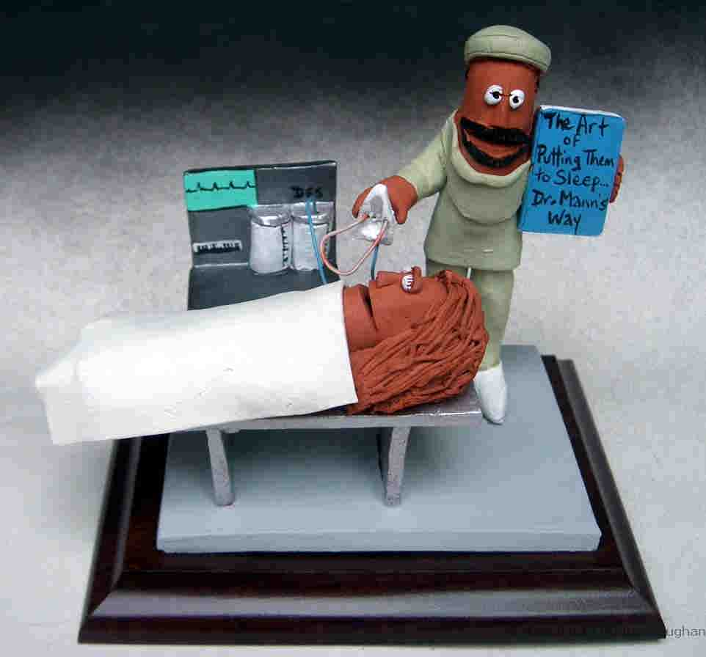
Po stanovení dg:
Damage control surgery
operační výkony jen v tom rozsahu, který
je nezbytně nutný ke stabilizaci stavu
nemocného –
splenektomie
Packing – roušky do břicha
Evakuace EDH, SDH
Stabilizace páteře
Pánevní svorka, fixátory

Slide 32
Optimálně zajištěný pacient
Dýchací cesty, dýchání
Oběh a srdeční funkce
Sedace a analgezie
Adekvátní monitorace
Nachystaný operační sál a team, stabilizovaný pacient s nakříženými transfúzními přípravky
Zajištěné příjmové oddělení a zajištěný transport

Slide 33
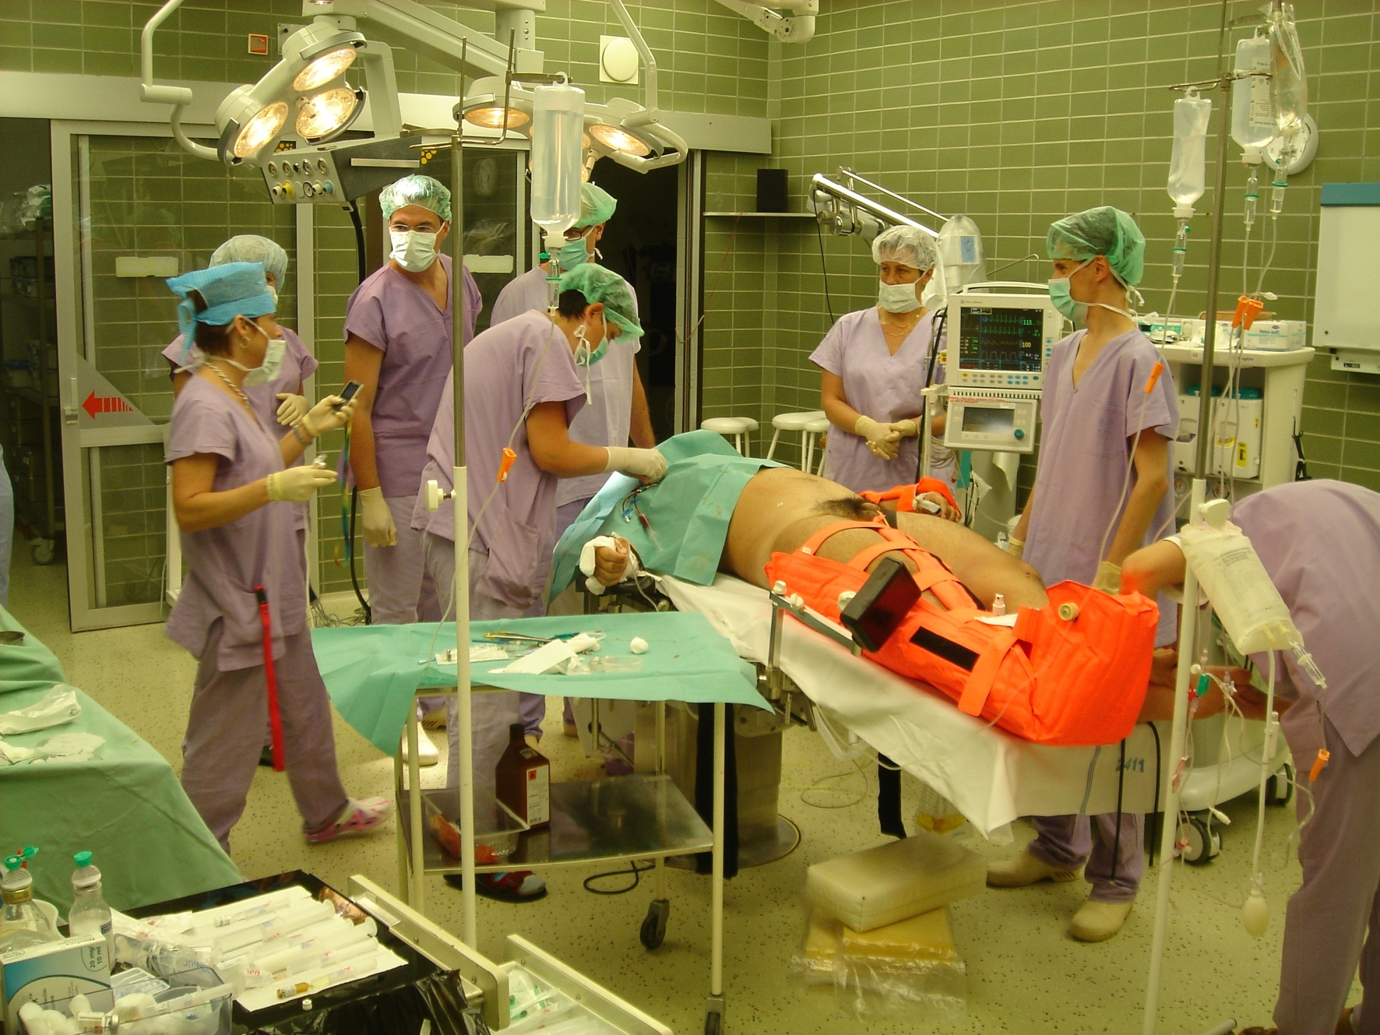

Slide 34
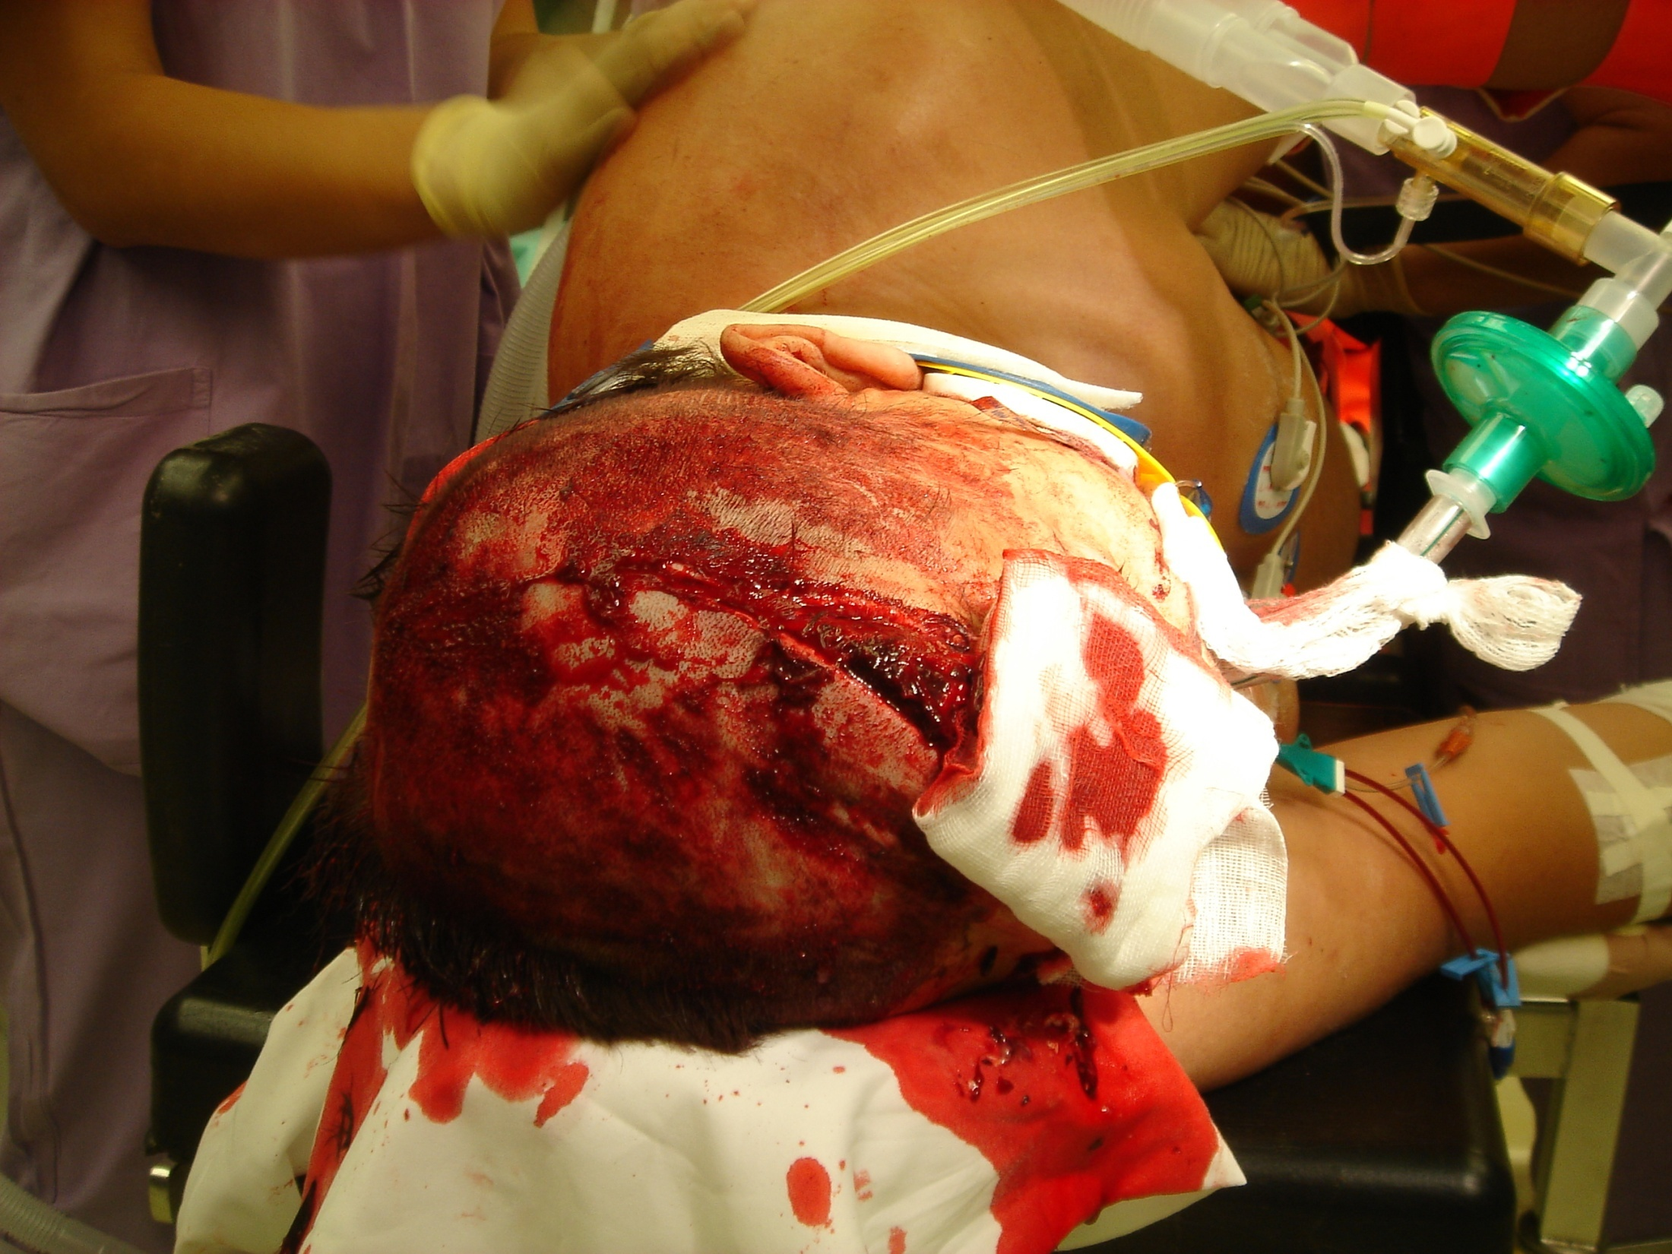

Slide 35
Pořadí operačních výkonů
Obecně: nejvyšší prioritu mají traumata hrudníku s krvácením
Krvácení z parenchymatosních orgánů(slezina, játra)
Neurochirurgické intervence
Dekomprese při traumatech míchy
Je možné současně provádět více výkonů

Slide 36
Operační výkony
Některé jsou definitivní – splenectomie, odsátí EDH…
Jiné jen zabrání zhoršování celkového stavu pacienta u budou následovat další operace po stabilizaci – fraktura pánve: fixace pánevní svorkou a definitivní ošetření za několik dnů: zevní fixatér na pánev

Slide 37
I. období
Končí chirurgickou kontrolou krvácení a postupnou alespoň částečnou stabilizací celkového stavu nemocného na JIP či ARO

Slide 38
II. Období stabilizační a chirurgické
Trvající i několik týdnů
Orgánová podpora: ventilace, podpora oběhu, eliminační metody, ATB terapie, neuroprotektivní péče
Chirurgická péče: repozice a fixace zlomenin, second look v případě odložených výkonů, nekrektomie…..

Slide 39
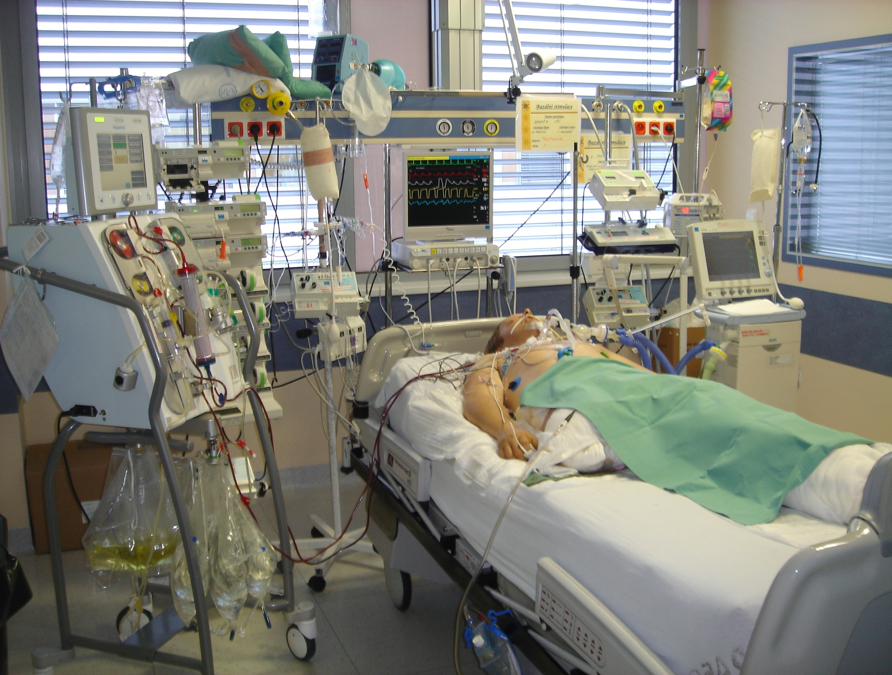

Slide 40
Intenzivní péče
A
OTI, časná TS –při předpokladu dlouhodobé ventilace, kontuze plic, ARDS, trauma obličeje
Plánované opakované anestesie

Slide 41
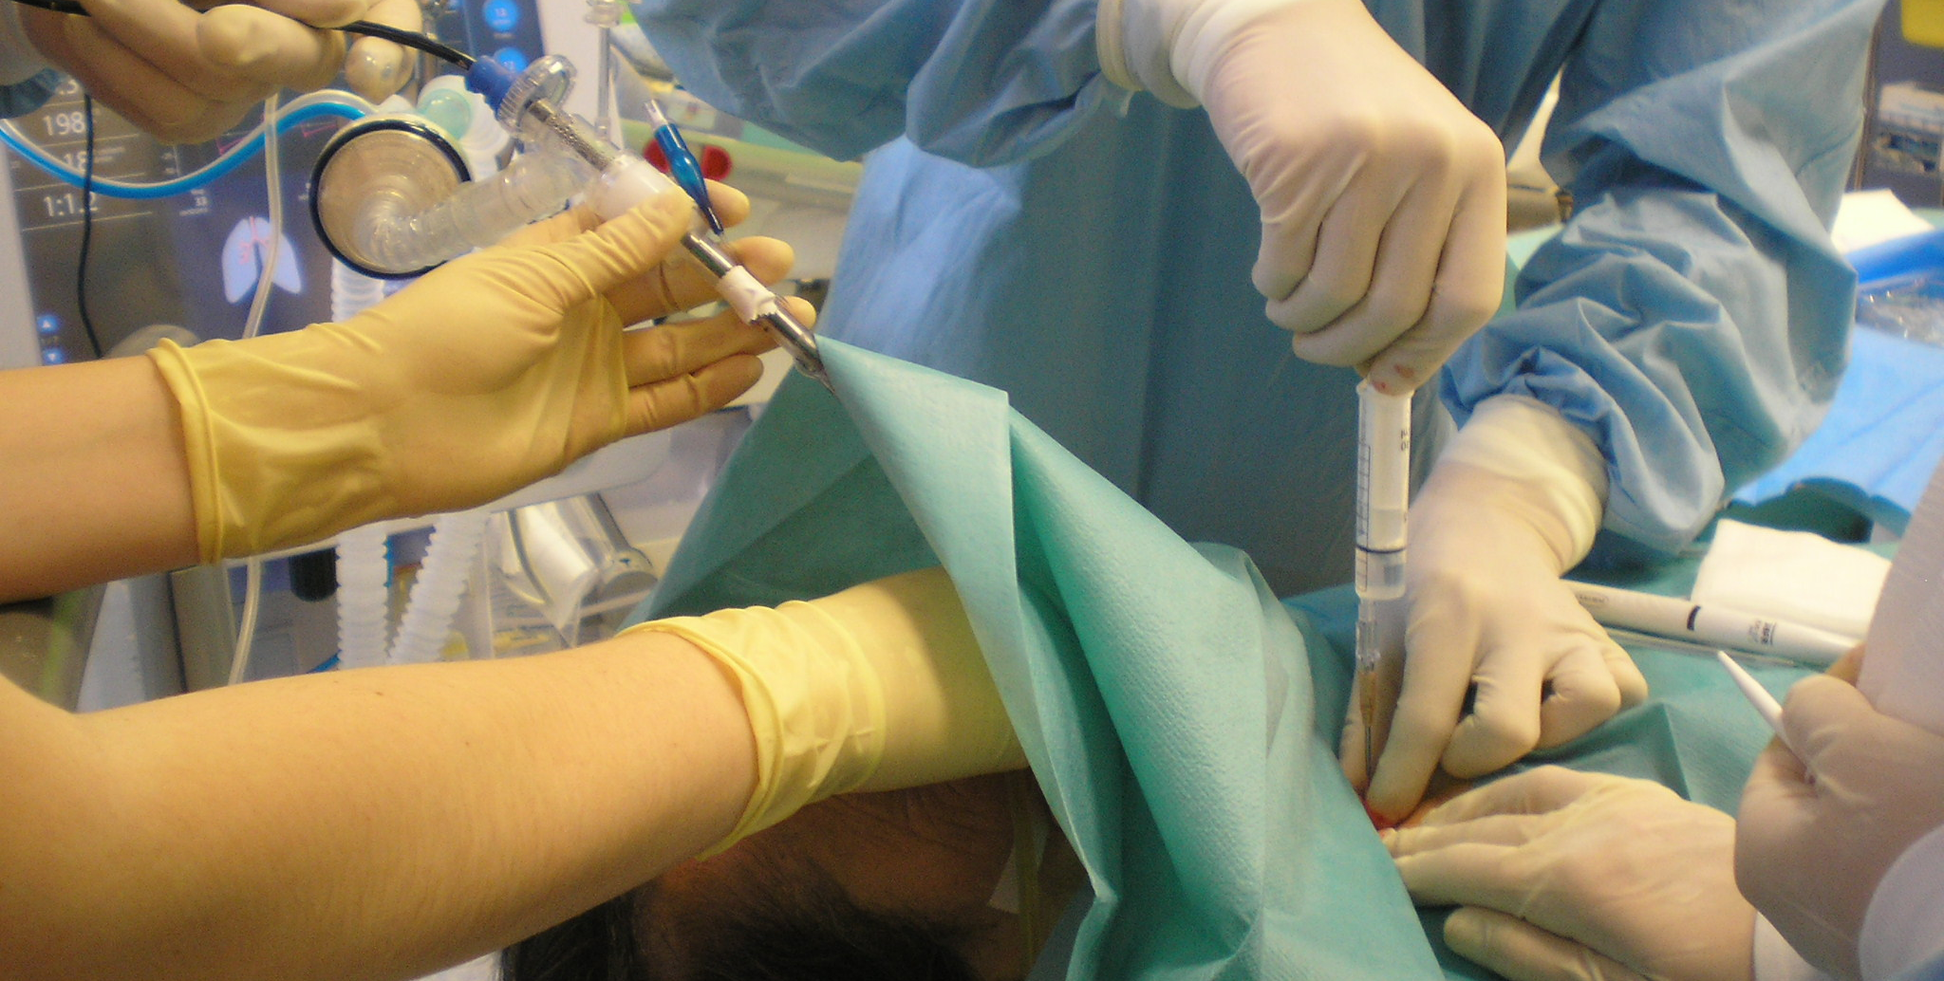

Slide 42
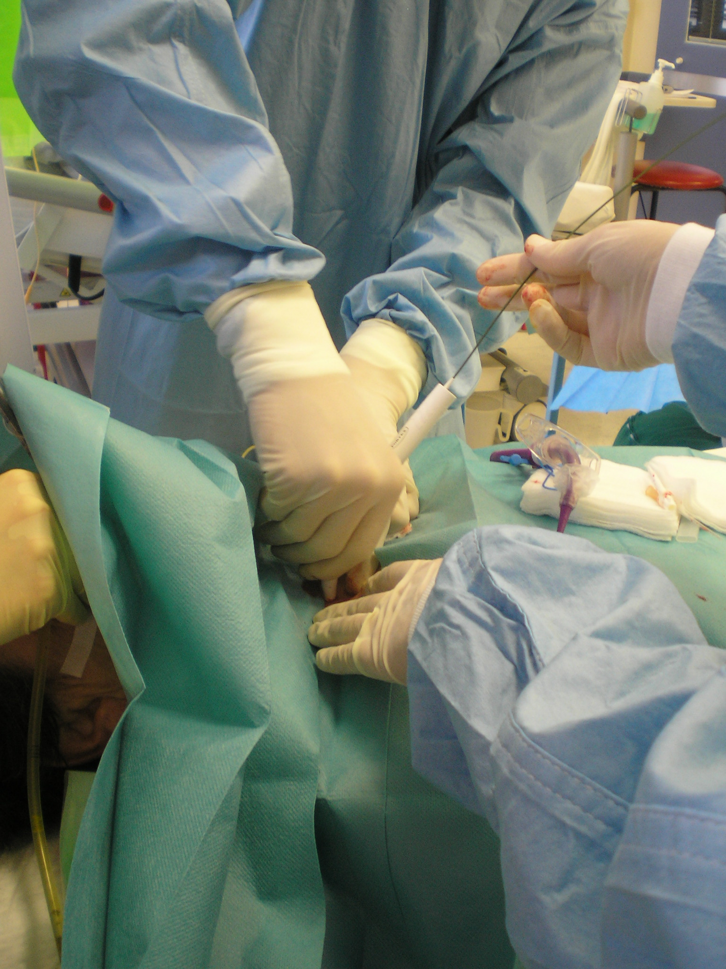

Slide 43
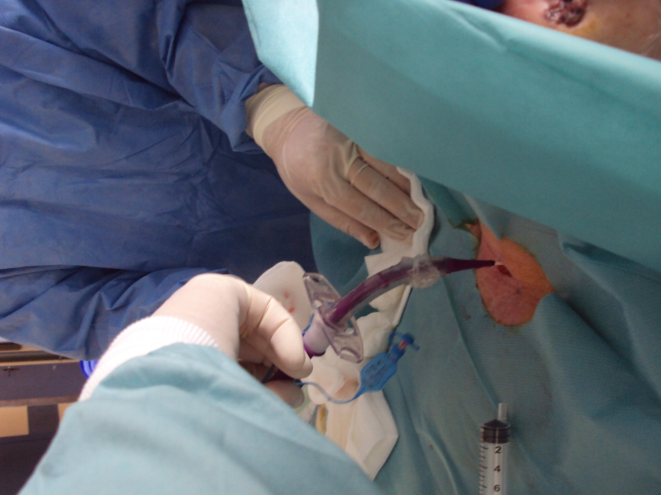

Slide 44
Intenzivní péče
B
Protektivní ventilace
Kontuze plic
Haemothorax
Pneumothorax
Fract. žeber – flail chest
ARDS

Slide 45
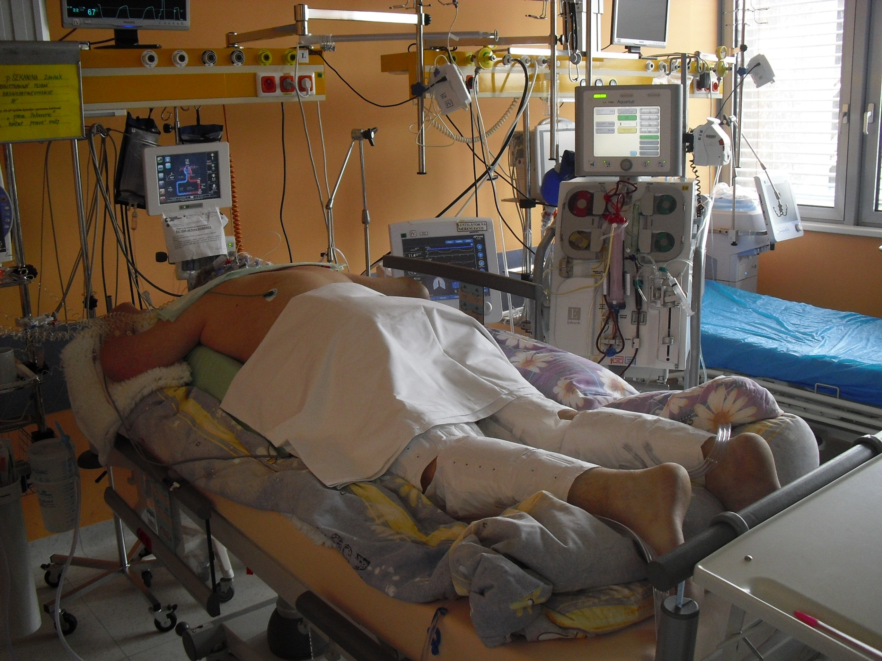

Slide 46
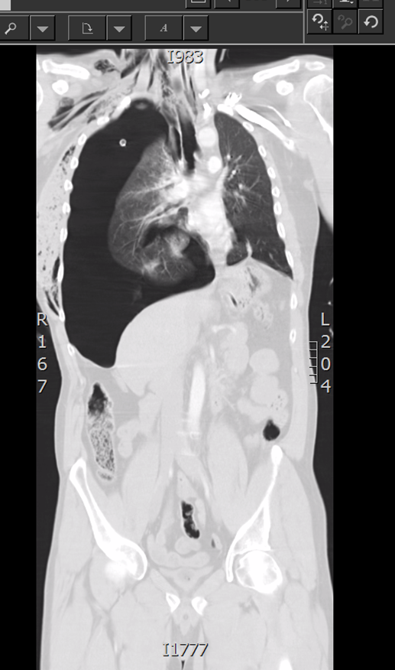

Slide 47
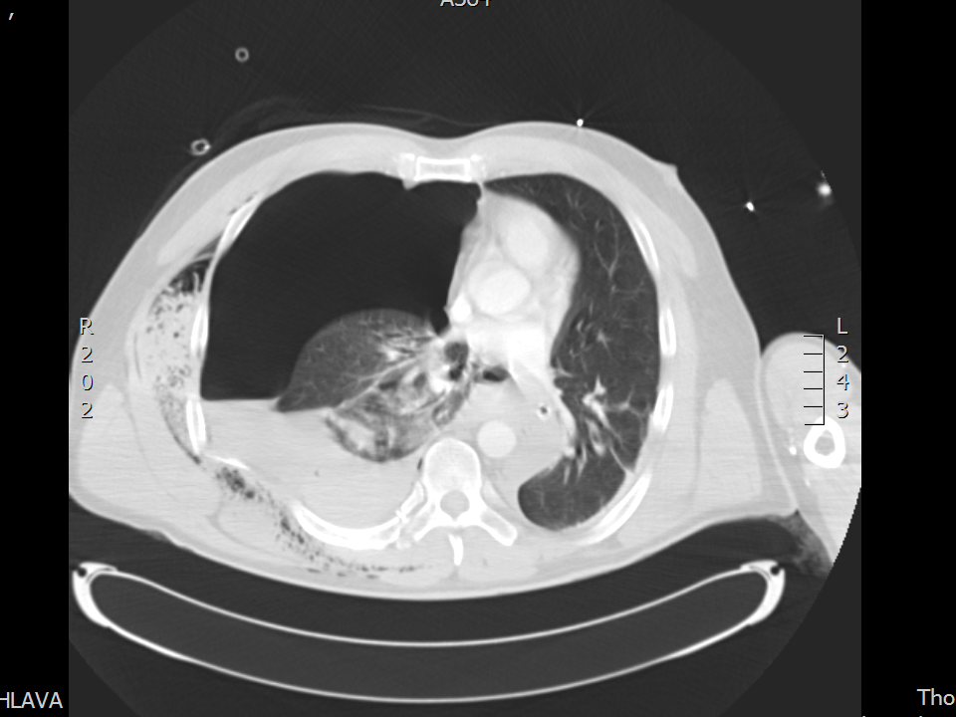

Slide 48
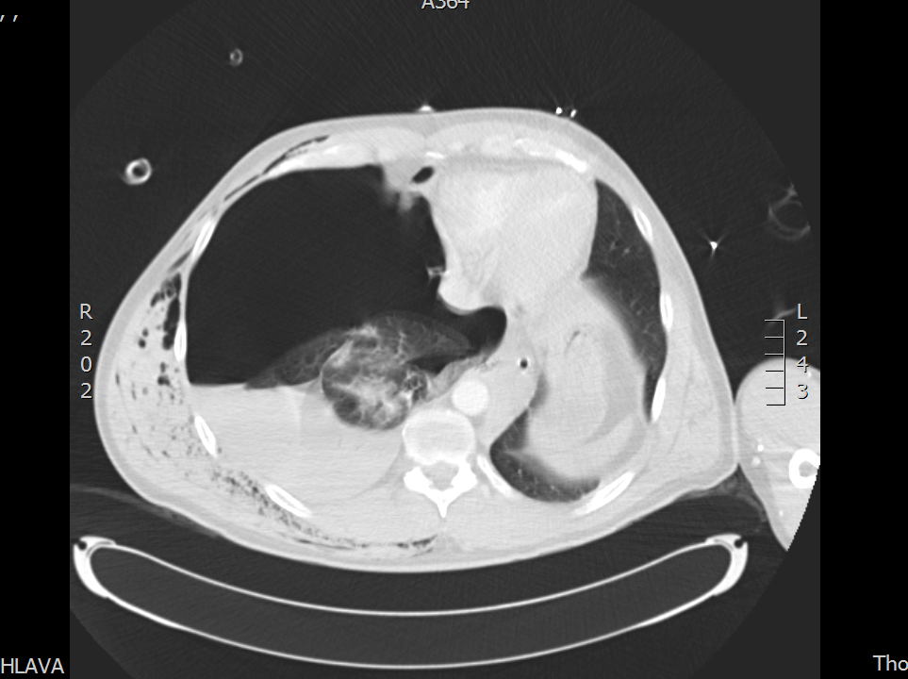

Slide 49
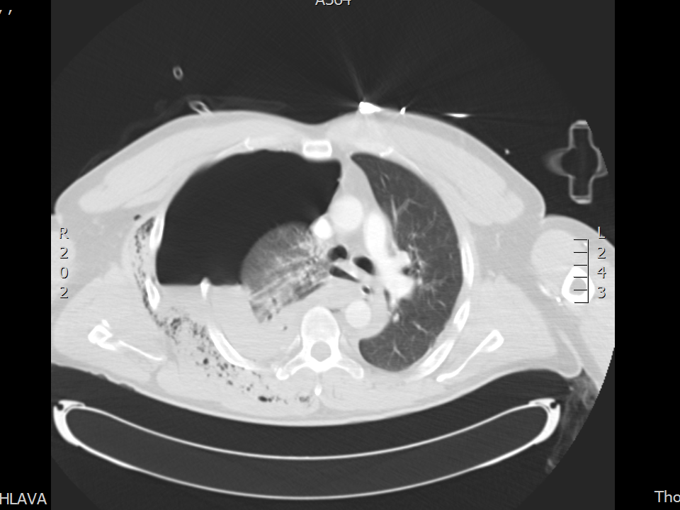

Slide 50
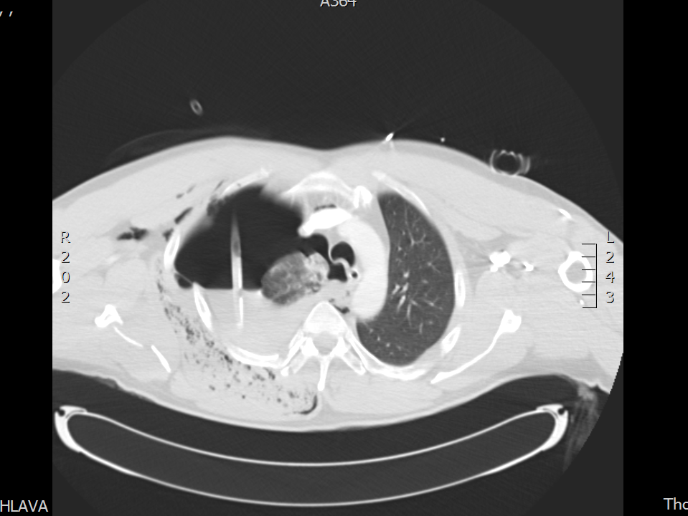

Slide 51
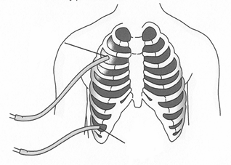
Hrudní drenáž
Evakuace arteficiálního vzduchu a tekutiny z pleurálního prostoru externí cestou.
Krátkodobá hrudní drenáž – evakuace plicního výpotku silnější jehlou zavedenou v typické lokalizaci ( nejčastěji zadní axilární čára 7.-8.mezižebří nad horním okrajem žebra). Typicky časově do 1 hod.
Dlouhodobá hrudní drenáž – časově několik hodin i dní - po traumatu nebo operačním zákroku s narušením integrity viscerální, parietální pleury a průniku vzduchu (PNEUMOTHORAX) a/nebo tekutiny,nejčastěji krve (HEMOTHORAX) do pleurální dutiny.
POZN. Většina pacientů toleruje malé množství vzduchu nebo tekutiny v pleurálním prostoru. Pokud zabírají více než 10% objemu pleurálního prostoru, je nutno přistoupit k jejich evakuaci.

Slide 52
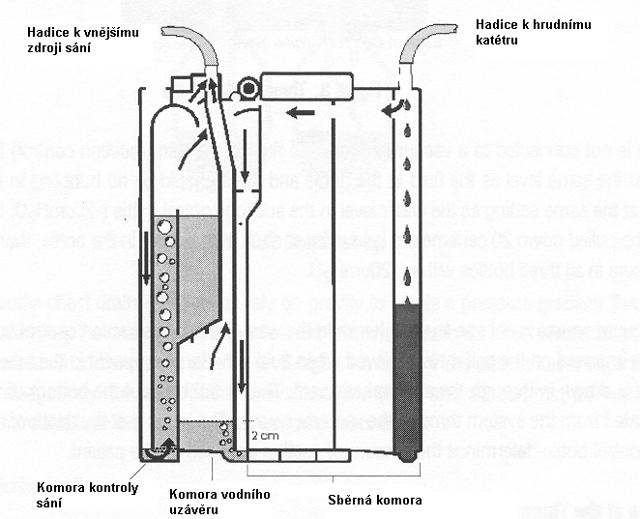
Tříkomorové drenážní jednotky
Sběrná komora, kde se hromadí hrudní výpotek
Komora vodního uzávěru tvořící mechanický jednocestný ventil který zabraňuje zpětnému průniku vzduchu do pleurálního prostoru
Komora regulace sání, která používá regulaci intenzity sání pomocí vodního sloupce nebo suchou cestou a může být napojena na vnější zdroj sání.

Slide 53
Polytrauma intenzivní péče
C
Traumatický šok
Hemoragický šok
Neurogenní – spinální šok
Kontuze myokardu
SIRS
infekce - sepse

Slide 54
Koagulopatie
CZP
EBR – cílový hemoglobin 100 / pak 70-80
Fibrinogen
Antifibrinolytika - kyselina tranexamová
Trombocyty
Koagulační faktory (novoseven, protromplex)

Slide 55
Polytrauma intenzivní péče
C
Volumoterapie krystaloidy/koloidy
Hemoterapie
Katecholaminy

Slide 56
Polytrauma intenzivní péče
D
Monitoring neurologického stavu
Kraniotraumata
Multioborový přístup

Slide 57
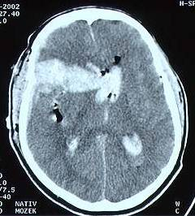
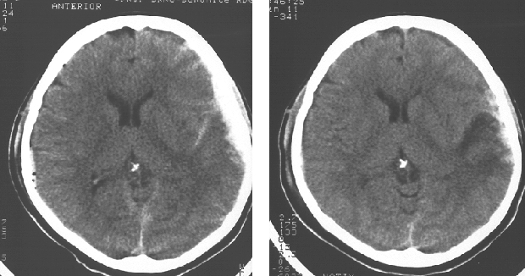
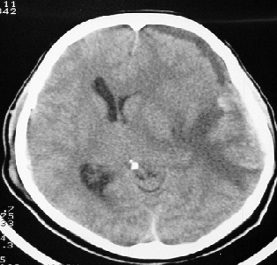
Patofyziologie poranění mozku
Primární poranění - fokální : kontuze, hematomy
Difuzní Axonální Poranění
Sekundární inzulty
vlivy systémové (hypotenze, hypoxie, hypertermie
= edém, nitrolební hypertenze, ischemie

Slide 58
CPP = MAP – ICP
CPP.………mozkový perfúzní tlak
MAP.……střední arteriální tlak krevní
ICP.……….nitrolební tlak
ICP < 20
CPP ≥ 65 mmHg

Slide 59
Léčebný práh pro hodnotu nitrolebního tlaku
Léčba nitrolební hypertenze by měla být zahájena
při hodnotě nitrolebního tlaku 20 mmHg.
Hodnoty nitrolebního tlaku a léčba nitrolební hypertenze
by měla být interpretována v korelaci s údaji o CPP
a klinickém nálezu.

Slide 60
Indikace k ICP monitoringu
GCS ≤ 8 + abnormální CT nález (hematom, kontuze
mozku, edém mozku, komprese basálních cisteren)
2. GCS ≤ 8 + normální CT nález při přítomnosti
aspoň 2 z těchto podmínek: věk > 40 let
porucha hybnosti
TKsyst < 90 mmHg.
3. Není doporučení pro rutinní monitoring u pacientů s GCS > 8
Brain Trauma Foundation JOURNAL OF NEUROTRAUMA Volume 24, Supplement 1, 2007 S-37–S-44

Slide 61
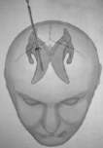
Technologie měření ICP
Intraparenchymové čidlo
Přes zevní komorovou drenáž
monitor
monitor

Slide 62
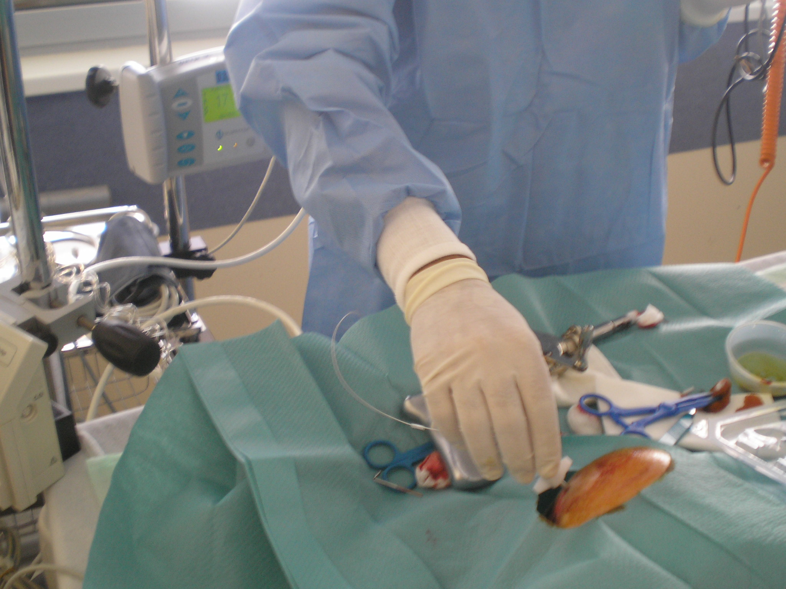

Slide 63
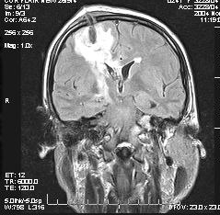
..nic není bez rizika ....

Slide 64
Příčiny zvýšeného ICP
Prostorové léze: hematom, kontuze
Nárůst CSF: hydrocefalus
Vazogenní edém: porušení HEB, zvýšený CBF, extravazace vody a proteinů, bradykinin, kyselina arachidonová, histamin, volné radikály
Cytotoxický edém: ischémie, energetický kolaps buněk, porucha Na/K pump, Ca++, akumulace vody

Slide 65
Léčba nitrolební hypertenze
Odstranitelné příčiny - neurochirurgická intervence
Sedace
Osmoterapie (20%manitol, 10% NaCl)
Optimalizace CPP
Hyperventilace
Specifická neuroprotektivní terapie
  barbituráty
  hypotermie

Slide 66
Chirurgická léčba
Zevní komorová drenáž
Evakuace hematomu, expanzívní kontuze
Dekompresní kraniektomie

Slide 67
Kraniektomie
Expandující mozková hemisféra může mít nárůst objemu až o 75 ml (50 ml likvorový prostor + 25 ml při přesunu střední čáry)
Kraniektomie poskytuje rezervní prostor až 45 ml.

Slide 68
High ICP
Remove remediable causes
CONSIDER SURGERY
MEDICAL TRETAMENT
CSF drainage
Sedation
Osmotic
CPP optimization
2° tier
Hyperventilation
Notes:
68

Slide 69
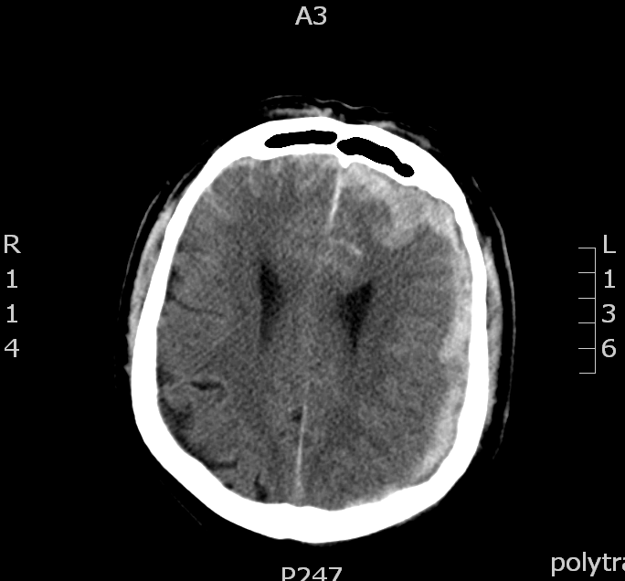

Slide 70
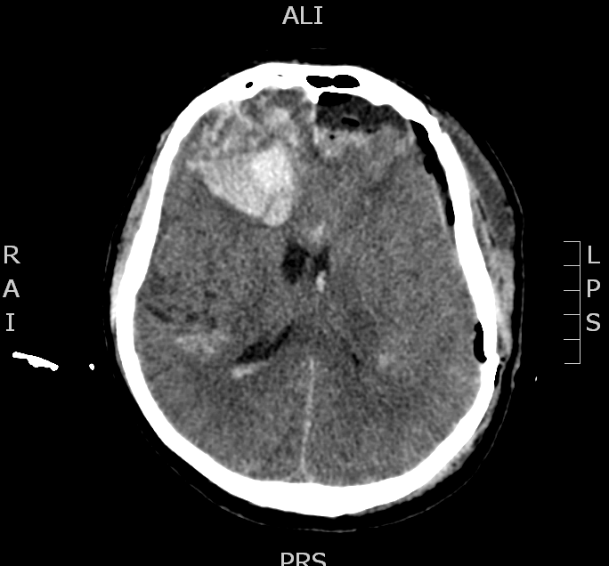

Slide 71
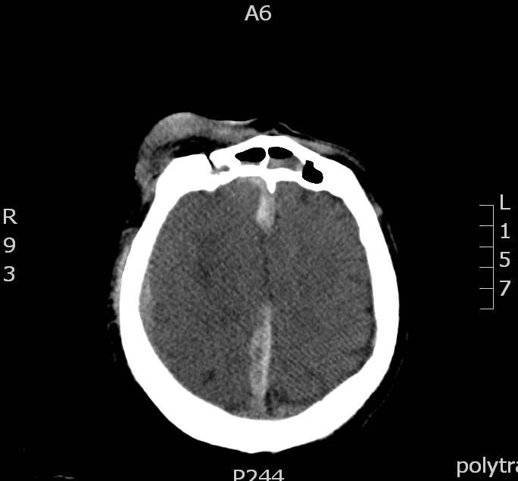

Slide 72
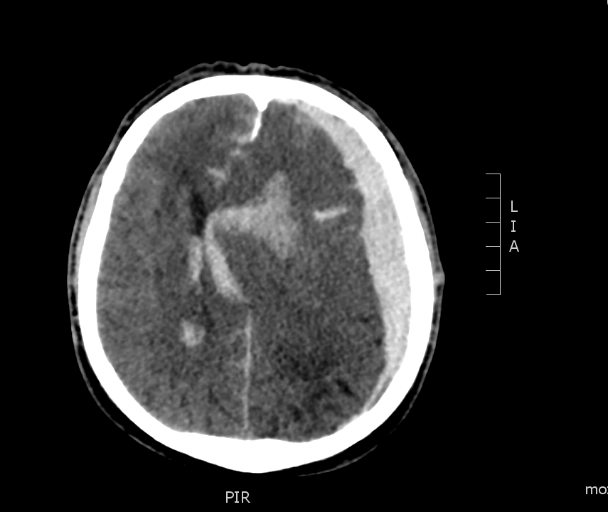

Slide 73
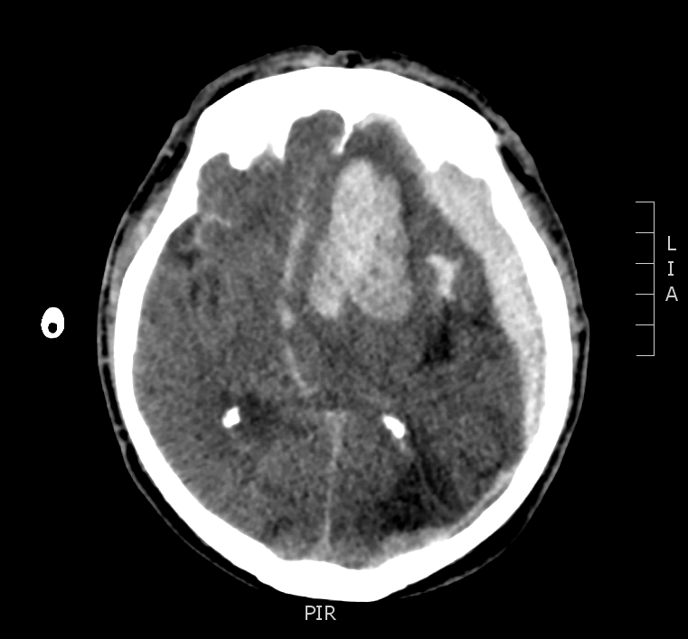

Slide 74
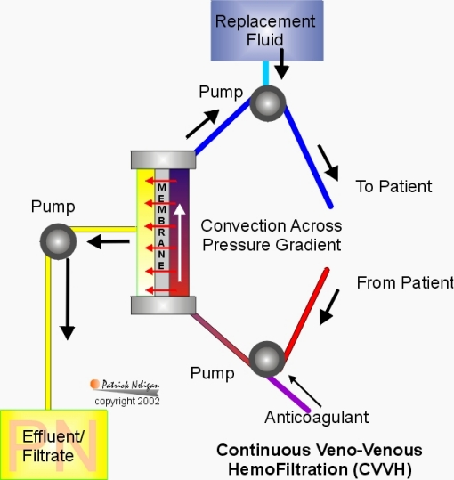
Ledviny
Crush syndrom
Myoglobinemie
Alkalizace moči, zvýšený obrat tekutin, Selhání ledvin – CRRT – Continuous renal replacement therapy

Slide 75
GIT + výživa
Časná enterální – NGS, postpyloricky
Parenterální výživa
do 7 dnů plný kalorický příjem
Prevence stresového vředu (H2blokátory, blokátory protonové pumpy)

Slide 76
III. Rehabilitačně rekonstrukční
Intenzivní rehabilitace
Realimentace s přechodem na p.o. příjem
Cílené změny ATB
Rekonstrukčně plastické výkony
Sekundární chirurgické výkony
Protetická péče
Edukace
Rehabilitace
Léta…. až do konce života

Slide 77
Pacientka
1985, autonehoda
Kraniotrauma
Vstupní CT hrudníku

Slide 78
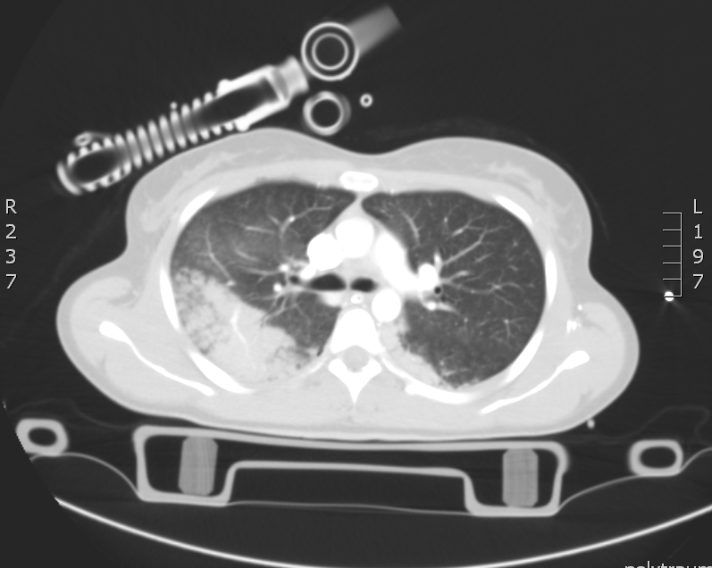

Slide 79
3. den hospitalizace
Auskultačně oslabené dýchání vpravo v celém rozsahu
Podkožní emfyzém hrudníku vpravo.
Vyšetření?

Slide 80
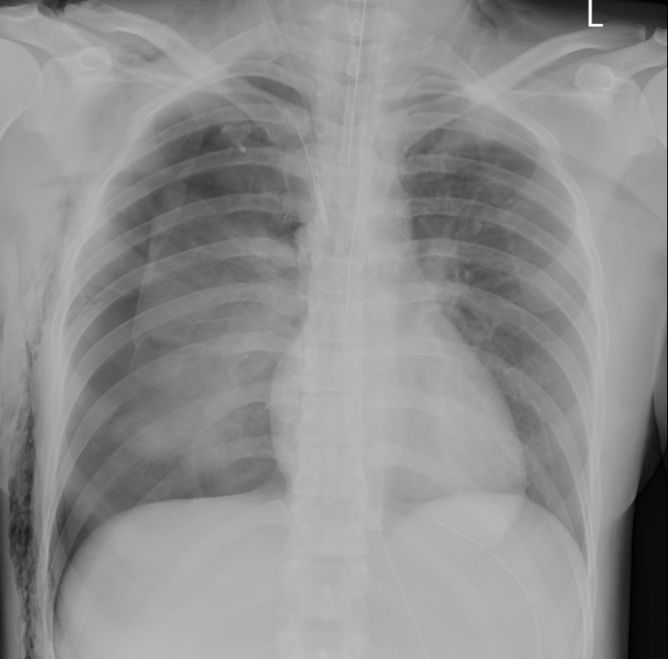
Důvod?

Slide 81
Pacientka 4
spolujezdkyně v OA sedící vpravo za řidičem. Čelní střet s druhým OA – řidič exitus na místě. Vyprošťována. Dominuje poranění hrudníku - pro desaturaci na místě OTI s akutní drenáží vlevo. Oběhově nestabilní na OUP.

Slide 82
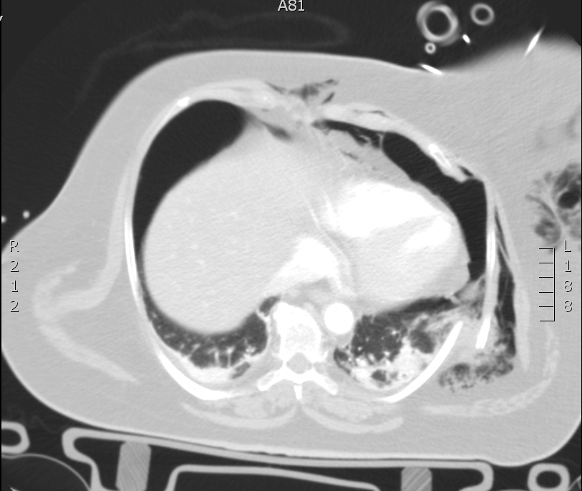

Slide 83
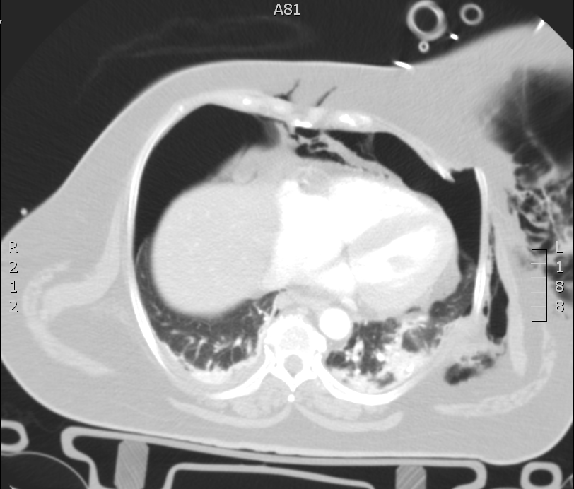

Slide 84
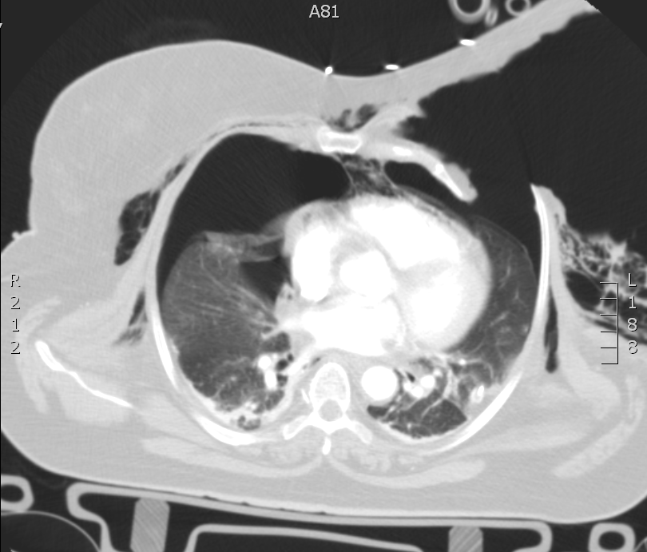

Slide 85
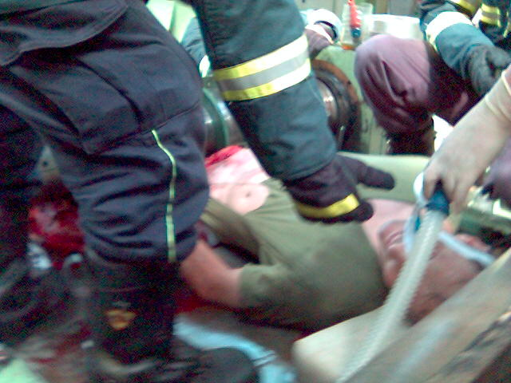

Muž 46let, vtažený do baličky, při vědomí, devastující poranění DKK

Slide 86

PŽ, analgosedace, OTI, UPV, vyproštění ze stroje zpětným chodem, objemová náhrada, transport na UP FN Brno

Slide 87



Slide 88


Chirurgická péče
Po primárním výkonu – stavění krvácení
Nekrektomie
Cystostomie, tracheostomie, kolostomie
Nekrektomie, amputace PDK
Autotransplntace kůže

Slide 89

4. den po přijetí

Slide 90

10. den od úrazu

Slide 91


Slide 92

40 dnů UPV
Analgosedace, UPV
CVVHDF….HD
Katecholaminy
Osmo-onko terapie
Cílená ATB terapie
Podpora koagulace
Kontrola minerálového hospodářství
Realimentace
Rehabilitace

Slide 93

52. den od úrazu
Těsně před překladem
Rehabilitace do sedu
P.o.příjem
Zrušení invazivních vstupů
Spolupráce s rodinou
Psychologická péče
Antidepresiva

Slide 94
Velikonoční pondělí
Muž 19let, student
V ebrietě vylezl na sloup vysokého napětí – důsledek:
Úraz el. proudem o vysokém napětí
Pád z výšky cca 10m
Volána ZZS

Slide 95
UP
UP: neurologické vyšetření – stanovení místa míšní léze – Th 7,8, kortikoidy v max dávce: metyl prednisolon(Solu-Medrol)
Tlumení, intubace, UPV, kompletní zajištění pacienta
Diagnostika: CT! selektivní snímek na Th páteř dle neurologie, CT mozku a krční páteře a následně kontrast a spirální celotělový sken,

Slide 96
Dg: Polytrauma T068
SAK
Tříštivá fraktura Th 7, 8, 9 s dislokací
Transverzální míšní léze
Kontuze plic
Kontuze ledvin
Popálení el. proudem o vysokém napětí vstup: PHK, výstup: LHK, PDK
Na postižení vnitřních orgánů se podílí i průchod el. proudem

Slide 97
Priorita ošetření
NCH výkon není indikován
Nebezpečí z prodlení - nejvíce hrozí compartment sy, proto:
Drenáž obou hrudníků na UP, následně převoz na popáleninový sál
Pacient ošetřován na mobilním lůžku UP, pro naprostou instabilitu páteře

Slide 98


Slide 99
Primární ošetření popálenin
Dezinfekce a ošetření popálených ploch
Uvolňující nářezy
Kontinuálně resuscitace tekutinami, katecholaminy
Zavedena kontinuální axilární blokáda ke zlepšení prokrvení PHK
Převoz na ortopedický sál

Slide 100
Ortopedický sál
Pronační poloha
Skeletizace páteře, v páteřním kanálu pouze zbytky nerv. vláken
Repozice
Parciální laminektomie
Fůze

Slide 101


Slide 102
Hospitalizace na KARIM
Obtížně řešitelná kombinace úrazu: kontuze plic a SAK s nutností restrikce tekutin na straně jedné a
popálení a transversální míšní léze s nutností intenzivní náhrady tekutin

Slide 103
Terapie
Agresivní UPV
Kontinuálně: sedace, analgezie, bronchodilatancia,
Fragminu(SAK) s důslednou monitorací a substitucí ATIII – popálenina s vysokým rizikem TEN
Osmo-onko terapie
Důsledná korekce vnitřního prostředí(při příjmu pH 7.14!)
1.den celkem 8TU EBR, 8 TU CZP, 8000ml krystaloidů, 1500ml koloidů

Slide 104
Chirurgická péče
Obden převazy na PC
Postupné nekrektomie demarkovaných ploch, rekonstrukční výkony a autotransplantace
Maximální snaha o záchranu PHK
7 dnů kont. axilární blokáda

Slide 105
Postupně se oběhově stabilizuje
Od počátku se daří udržet peristaltiku a enterální příjem s kombinací parenterálu
Opakované změny ATB dle citlivosti
Zahájen weaning, odpojen od ventilátoru
Přeložen k definitivnímu dořešení popálených ploch

Slide 106
KPRCH
nekrosy PHK - amputace PHK v předloktí s následnou úpravou pahýlu
Autotransplantace kůže
Stav se komplikuje rozvojem bronchopneumonie, nutná UPV, postupně s využitím podpůrných ventilačních režimů.
Překlad do rehabilitačního ústavu po 110 dnech od úrazu
cca 30 x na operačním sále

Slide 107
Současný stav pacienta – 2 roky poté
Paraplegie DKK
Stp. amputaci PHK v předloktí
Neurologický deficit LHK, rehabilituje
Inkontinence moče
Parciálně soběstačný v základních hygienických úkonech
Z postupné apatie zlepšený psych. stav
Střídavě v rehabilitačním ústavu a doma

Slide 108
slečna K. 1994
spolujezdkyně v autě, čelní střet, zaklíněna, chrčící, koma, anisokorie

Slide 109


Slide 110


Slide 111


Slide 112




Slide 113


Slide 114


Slide 115


